Slide 1
AGATA au CCIN2P3
Stézowski Olivier
Czar AGATA / Czar EXILL
Réunion 2015 des expériences du Centre de Calcul – 22/01/2015

Slide 2
‘Plan’ de la présentation
La collaboration: Généralités
Fixer le mode de fonctionnement
Les besoins
≠ physique des particules
Ressources utilisées
Retour utilisateur
Pistes pour la suite

Slide 3
La collaboration: Généralités
Collaboration Européenne de grande taille pour la Physique Nucléaire [MOU]
Forte culture laboratoire … Ex: même soft développé dans plusieurs labo !
Collaboration multi-projets
EXILL [EXOGAM@ILL] ⬌ AGATA ⬌ PARIS
Le détecteur est un spectromètre 𝛾 dédié à la Structure Nucléaire
Principe expérimental : une réaction nucléaire crée un noyau excité
Il évacue le trop plein d’énergie sous formes de cascades de rayons 𝛾
Couples cible/faisceau nombreux !!!
Détection des rayonnements 𝛾
Energie, temps, direction
Nombre de cascades peut être élevé
Une séquence signe un agencement
du noyau.
Faisceau
E: énergie
cible

Slide 4
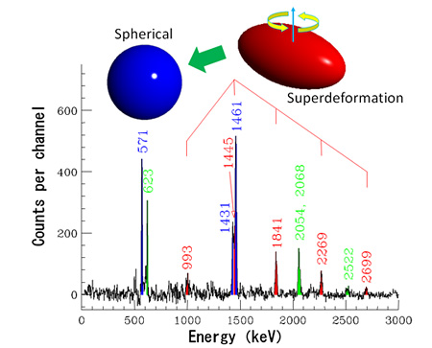
La collaboration: Généralités
Collaboration Européenne de grande taille pour la Physique Nucléaire [MOU]
Forte culture laboratoire … Ex: même soft développé dans plusieurs labo !
Collaboration multi-projets
EXILL [EXOGAM@ILL] ⬌ AGATA ⬌ PARIS
Le détecteur est un spectromètre 𝛾 dédié à la Structure Nucléaire
Principe expérimental : une réaction nucléaire crée un noyau excité
Il évacue le trop plein d’énergie sous formes de cascades de rayons 𝛾
Couples cible/faisceau nombreux !!!
Détection des rayonnements 𝛾
Energie, temps, direction
Nombre de cascades peut être élevé
Une séquence signe un agencement
du noyau.
Faisceau
E: énergie
cible

Slide 5
Le Détecteur AGATA
Difficulté:
Interaction
probabiliste
Boule de Germanium dans laquelle on désire ‘tracker’ les rayonnements gamma
[EXOGAM génération précédente de détecteur mais toujours en activité]
[PARIS calorimètre gamma]

Slide 6
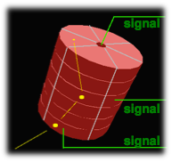
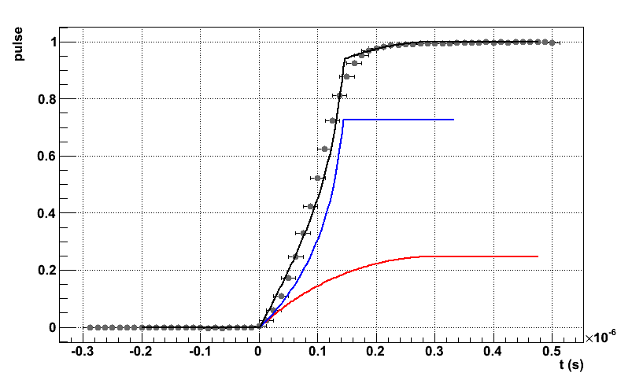
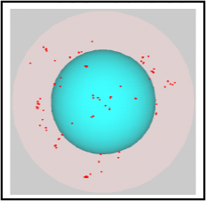
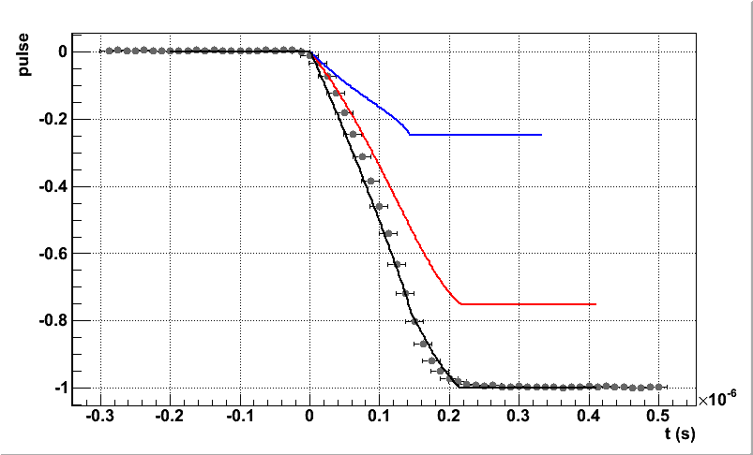
Le Détecteur AGATA
Online
Algorithme
par cristal
Algorithme
global
Trajectoire
Rayons 𝛾
Pulse
Shape analysis
Tracking
x36
Processed DATA
Processed DATA
R [RAWDATA: traces 1-10To ~ / semaine] + P1 = R / 100 + P2 = 2*P1
Re-processing fréquent … / offline
Fonctionnement de la collaboration
Une expérience 1-2 semaines … Jeux de données [faisceau/cible] unique !
AGATA se couple à d’autres détecteurs: variété de setup
Détecteur nomade Legnaro [2ans] ☛ GSI [2ans] ☛ GANIL commence cette année
Détecteur qui grossit 15 ☛ 30 ☛180 cristaux … à terme [~ 50 M€]
EXOGAM détecteur Germanium – Génération précédente, pas de tracking
PARIS calorimètre gamma – nouvelle génération [scintallateurs récent LaBr3]

Slide 7
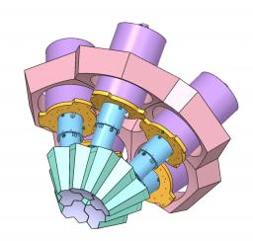
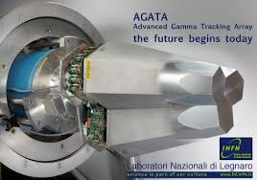
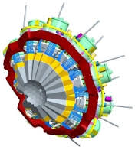

Slide 8
AGATA@CC
Service | Start | Commentaires
Web Mailing list | 2005 2011 | http:/agata.in2p3.fr http:/agata.in2p3.fr/DB
SVN | 2005 | https://svn.in2p3.fr/agata/ [+PARIS https://svn.in2p3.fr/paris/]
DB Oracle | 2011 | Base de données Détecteur [+PARIS +EXOGAM]
Grille | 2010 | CC TIER1 - SRM / dCache / HPSS [duplication@Bologne] [+EXILL iRods/HPSS]
Forge | 2012 | https://forge.in2p3.fr/projects/agata
ATRIUM | End 2014 | AGATA [France] Pilote pour ATRIUM … mise en route …
Continuous Integration | 2014 | … à mettre en route …

Slide 9
AGATA@CC
Service | Start | Commentaires
Web Mailing list | 2005 2011 | http:/agata.in2p3.fr http:/agata.in2p3.fr/DB
SVN | 2005 | https://svn.in2p3.fr/agata/ [+PARIS https://svn.in2p3.fr/paris/]
DB Oracle | 2011 | Base de données Détecteur [+PARIS +EXOGAM]
Grille | 2010 | CC TIER1 - SRM / dCache / HPSS [duplication@Bologne] [+EXILL iRods/HPSS]
Forge | 2012 | https://forge.in2p3.fr/projects/agata
ATRIUM | End 2014 | AGATA [France] Pilote pour ATRIUM … mise en route …
Continuous Integration | 2014 | … à mettre en route …

Slide 10
AGATA@CC
Service | Start | Commentaires
Web Mailing list | 2005 2011 | http:/agata.in2p3.fr http:/agata.in2p3.fr/DB
SVN | 2005 | https://svn.in2p3.fr/agata/ [+PARIS https://svn.in2p3.fr/paris/]
DB Oracle | 2011 | Base de données Détecteur [+PARIS +EXOGAM]
Grille | 2010 | CC TIER1 - SRM / dCache / HPSS [duplication@Bologne] [+EXILL iRods/HPSS]
Forge | 2012 | https://forge.in2p3.fr/projects/agata
ATRIUM | End 2014 | AGATA [France] Pilote pour ATRIUM … mise en route …
Continuous Integration | 2014 | Test compilation/installation de softs … à mettre en route …
À la main ou iWeb – statique !
Blog, Bugtracker [dotclear/mantis – php/mysql]
Difficile à maintenir …
☛ Migration Forge [wiki/bugtracker]
Bonne réactivité notamment OTRS

Slide 11
AGATA@CC
Service | Start | Commentaires
Web Mailing list | 2005 2011 | http:/agata.in2p3.fr http:/agata.in2p3.fr/DB
SVN | 2005 | https://svn.in2p3.fr/agata/ [+PARIS https://svn.in2p3.fr/paris/]
DB Oracle | 2011 | Base de données Détecteur [+PARIS +EXOGAM]
Grille | 2010 | CC TIER1 - SRM / dCache / HPSS [duplication@Bologne] [+EXILL iRods/HPSS – 17To]
Forge | 2012 | https://forge.in2p3.fr/projects/agata
ATRIUM | End 2014 | AGATA [France] Pilote pour ATRIUM … mise en route …
Continuous Integration | 2014 | Test compilation/installation de softs … à mettre en route …
Très Fiable, migration transparente

Slide 12
AGATA@CC
Service | Start | Commentaires
Web Mailing list | 2005 2011 | http:/agata.in2p3.fr http:/agata.in2p3.fr/DB
SVN | 2005 | https://svn.in2p3.fr/agata/ [+PARIS https://svn.in2p3.fr/paris/]
DB Oracle | 2011 | Base de données Détecteur [+PARIS +EXOGAM]
Grille | 2010 | CC TIER1 - SRM / dCache / HPSS [duplication@Bologne] [+EXILL iRods/HPSS]
Forge | 2012 | https://forge.in2p3.fr/projects/agata
ATRIUM | End 2014 | AGATA [France] Pilote pour ATRIUM … mise en route …
Continuous Integration | 2014 | Test compilation/installation de softs … à mettre en route …
Disque sur site AGATA 100To
Transfert de données AGATA ☛ CC par périodes
a demandé une optimisation dCache
un peu difficile d’évaluer précisément les besoins …
Pas de computing au CC (TIERS2 Lyon, Orsay, Strasbourg)
Utilisation marginale
habitudes / multi acteurs – data sets / manpower !

Slide 13
AGATA@CC
Service | Start | Commentaires
Web Mailing list | 2005 2011 | http:/agata.in2p3.fr http:/agata.in2p3.fr/DB
SVN | 2005 | https://svn.in2p3.fr/agata/ [+PARIS https://svn.in2p3.fr/paris/]
DB Oracle | 2011 | Base de données Détecteur [+PARIS +EXOGAM]
Grille | 2010 | CC TIER1 - SRM / dCache / HPSS [duplication@Bologne] [+EXILL iRods/HPSS]
Forge | 2012 | https://forge.in2p3.fr/projects/agata
ATRIUM | End 2014 | AGATA [France] Pilote pour ATRIUM … mise en route …
Continuous Integration | 2014 | Test compilation/installation de softs … à mettre en route …
IPNL, retour positif, prise en main peut être déroutante
AGATA France, commence juste … mais déjà en utilisation
Publication Grand Public attendue
Nuxeo Drive

Slide 14
AGATA@CC
Service | Start | Commentaires
Web Mailing list | 2005 2011 | Des outils utilsateurs pour créer des sites ? S’affranchir des outils …
SVN | 2005 | Git … Statistiques sur l’existant ?
DB Oracle | 2011 | A GARDER ! Pas beaucoup de données MAIS précieuses
Grille | 2010 | Changement de modèle … [vers iRods ?] Computing au CC ? Augmentation du volume de données … Quid données actuelles SRM ?
ATRIUM | End 2014 | En production … pas de migration EDMS ! Quid gestion des extérieurs …
Continuous Integration | 2014 | … à mettre en route … Virtual Machine CernVM ☛ CCVM ??

Slide 15
AGATA@CC
Service | Start | Commentaires
Web Mailing list | 2005 2011 | Des outils utilsateurs pour créer des sites ? S’affranchir des outils …
SVN | 2005 | Git … Statistiques sur l’existant ?
DB Oracle | 2011 | A GARDER ! Pas beaucoup de données MAIS précieuses
Grille | 2010 | Changement de modèle … [vers iRods ?] Computing au CC ? Augmentation du volume de données … Quid données actuelles SRM ?
ATRIUM | End 2014 | En production … pas de migration EDMS ! Quid gestion des extérieurs …
Continuous Integration | 2014 | … à mettre en route … Virtual Machine CernVM ☛ CCVM ??
Cataogue de services: bonne idée !
Mail d’information général au czar
/
La collaboration est à ‘faibles’ ressources

